Slide 1
[AL] 確率分布：連続確率分布
統計学 #07
Notes:
※手計算ができる程度の問題は，試験に備えて電卓を使った練習もしてみてください．

Slide 2
Summary
第2章 第2節 確率分布
  標準正規分布とその特徴について理解する
    標準正規分布
  標本不偏分散について理解する

Slide 3
５：連続確率分布

Slide 4
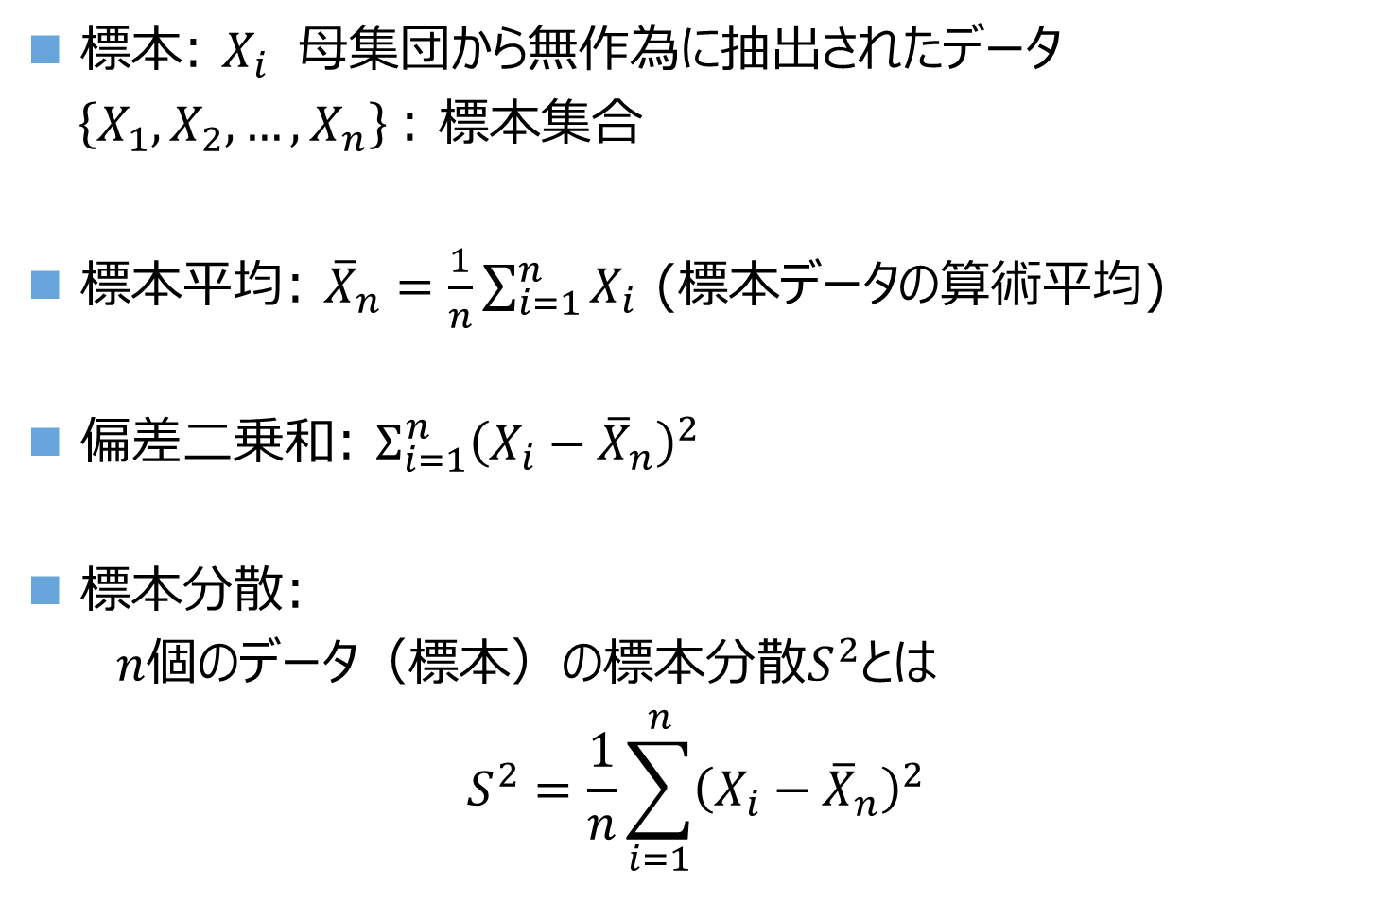
標本
復習
標本: $X_{i}$ 母集団から無作為に抽出されたデータ
  $\left\{X_{1},X_{2},…, X_{n}\right\}$: 標本集合
標本平均: ${\overline{X}}_{n}=\frac{1}{n}\sum_{i=1}^{n}{X_{i}}$ (標本データの算術平均)
偏差二乗和: $Σ_{i=1}^{n}{\left(X_{i}−{\overline{X}}_{n}\right)}^{2}$
標本分散:
$n$個のデータ（標本）の標本分散$S^{2}$とは
$$S^{2}=\frac{1}{n}\sum_{i=1}^{n}{{\left(X_{i}−{\overline{X}}_{n}\right)}^{2}}$$
Notes:
不要です．時間が余ったとき用に．

Slide 5
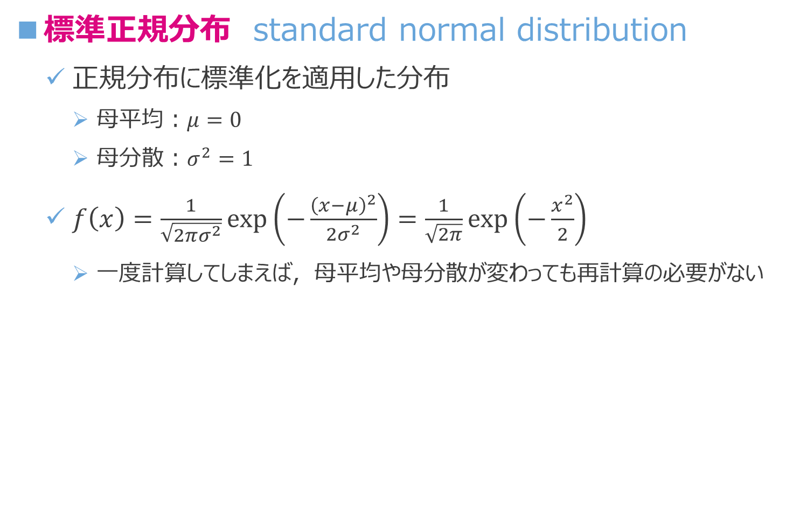
標準正規分布
復習
標準正規分布 standard normal distribution
  正規分布に標準化を適用した分布
    母平均：$μ=0$
    母分散：$σ^{2}=1$
  $f\left(x\right)=\frac{1}{\sqrt{2πσ^{2}}}\exp\left(−\frac{{\left(x−μ\right)}^{2}}{2σ^{2}}\right)=\frac{1}{\sqrt{2π}}\exp\left(−\frac{x^{2}}{2}\right)$
    一度計算してしまえば，母平均や母分散が変わっても再計算の必要がない

Slide 6
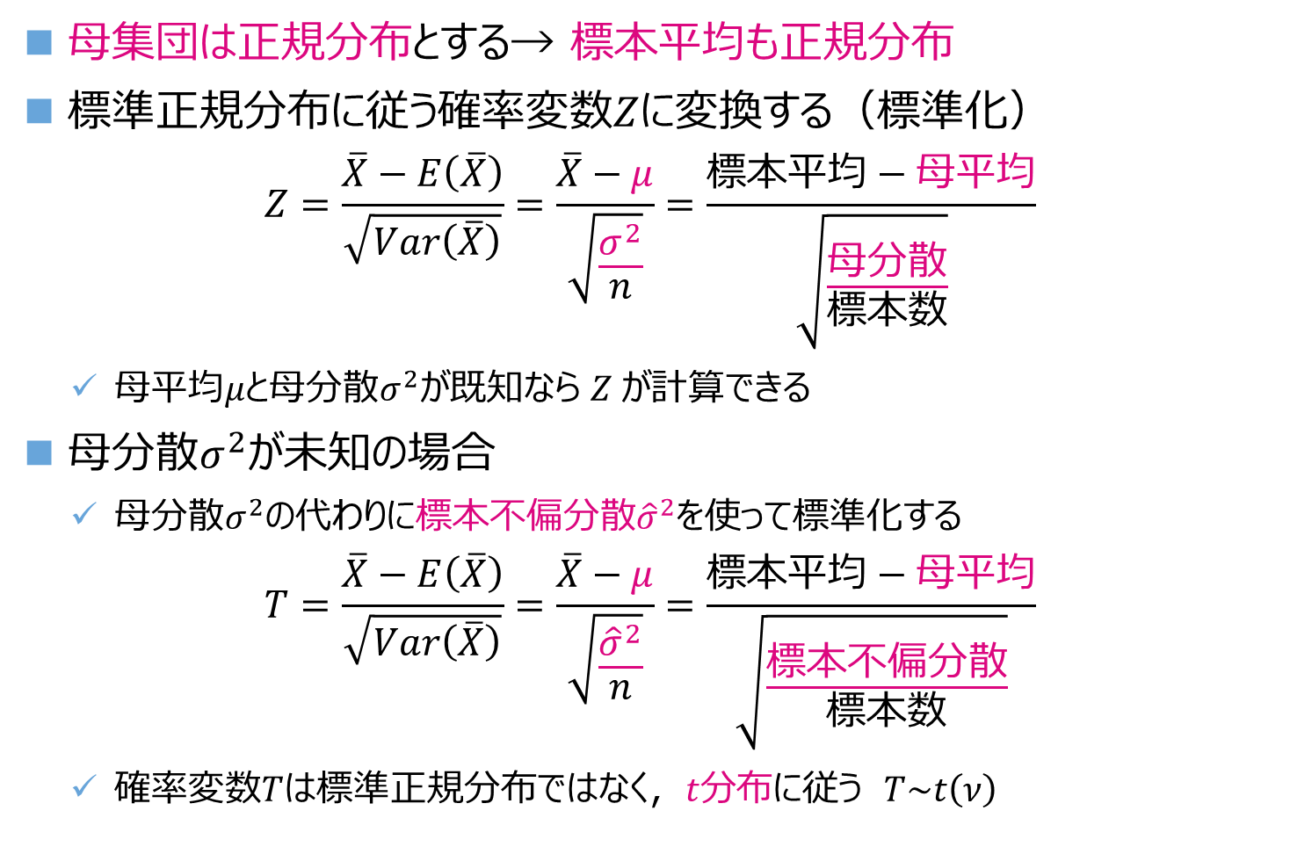
t分布
復習
母集団は正規分布とする→ 標本平均も正規分布
標準正規分布に従う確率変数$Z$に変換する（標準化）
$$Z=\frac{\overline{X}−E\left(\overline{X}\right)}{\sqrt{Var\left(\overline{X}\right)}}=\frac{\overline{X}−μ}{\sqrt{\frac{σ^{2}}{n}}}=\frac{標本平均−母平均}{\sqrt{\frac{母分散}{標本数}}}$$
  母平均$μ$と母分散$σ^{2}$が既知なら $Z が$計算できる
母分散$σ^{2}$が未知の場合
  母分散$σ^{2}$の代わりに標本不偏分散${\hat{σ}}^{2}$を使って標準化する
$$T=\frac{\overline{X}−E\left(\overline{X}\right)}{\sqrt{Var\left(\overline{X}\right)}}=\frac{\overline{X}−μ}{\sqrt{\frac{{\hat{σ}}^{2}}{n}}}=\frac{標本平均−母平均}{\sqrt{\frac{標本不偏分散}{標本数}}}$$
  確率変数$T$は標準正規分布ではなく，$t$分布に従う $T\sim t\left(ν\right)$

Slide 7
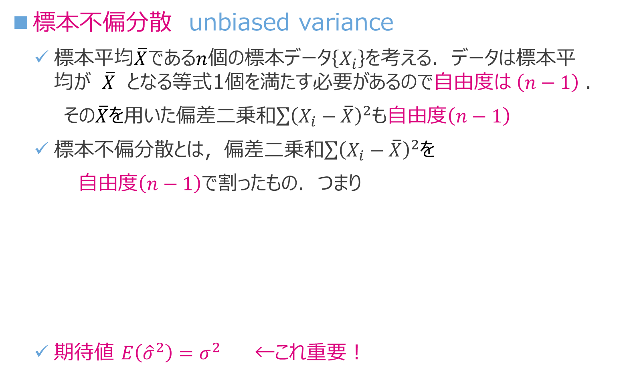
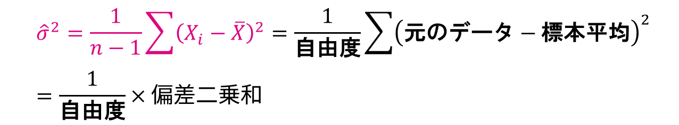
標本不偏分散
復習
標本不偏分散 unbiased variance
  標本平均$\overline{X}$である$n$個の標本データ$\left\{X_{i}\right\}$を考える．データは標本平均が $\overline{X}$ となる等式1個を満たす必要があるので自由度は$\left(n−1\right)$．
  その$\overline{X}を$用いた偏差二乗和$\sum{{\left(X_{i}−\overline{X}\right)}^{2}}$も自由度$\left(n−1\right)$
  標本不偏分散とは，偏差二乗和$\sum{{\left(X_{i}−\overline{X}\right)}^{2}}$を
  自由度$\left(n−1\right)$で割ったもの．つまり
  期待値 ${E\left({\hat{σ}}^{2}\right)=σ}^{2}$ ←これ重要！
  $${\hat{σ}}^{2}=\frac{1}{n−1}\sum{{\left(X_{i}−\overline{X}\right)}^{2}}=\frac{1}{自由度}\sum{{\left(元のデータ−標本平均\right)}^{2}}=\frac{1}{自由度}×偏差二乗和$$

Slide 8
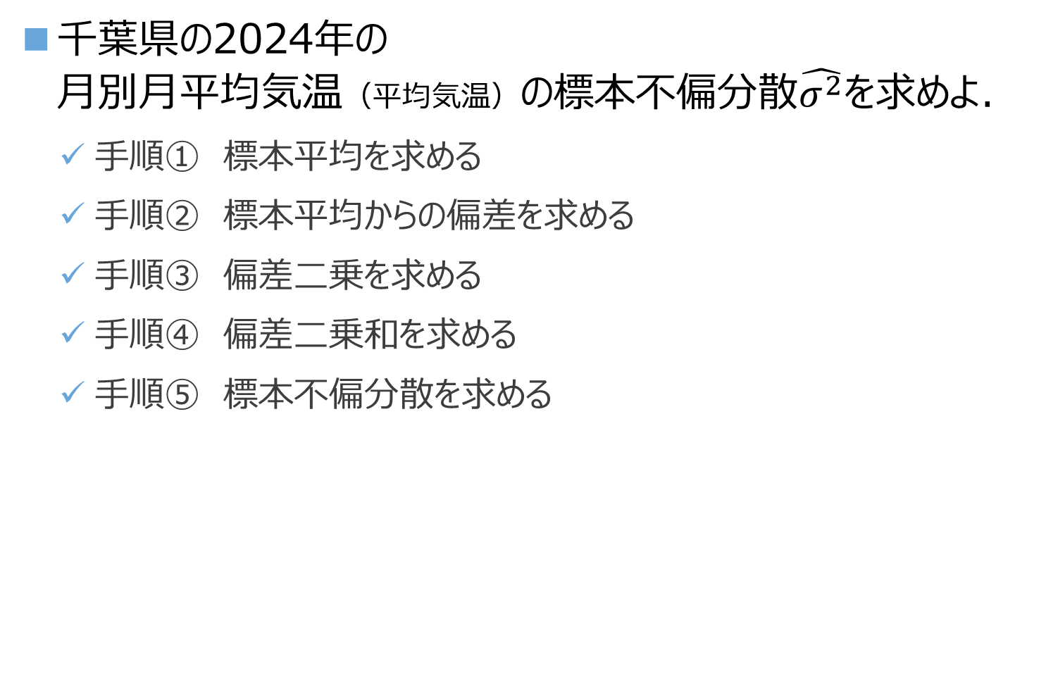
①標本不偏分散を計算してみよう
千葉県の2024年の
月別月平均気温（平均気温）の標本不偏分散$\hat{σ^{2}}$を求めよ．
  手順① 標本平均を求める
  手順② 標本平均からの偏差を求める
  手順③ 偏差二乗を求める
  手順④ 偏差二乗和を求める
  手順⑤ 標本不偏分散を求める

Slide 9
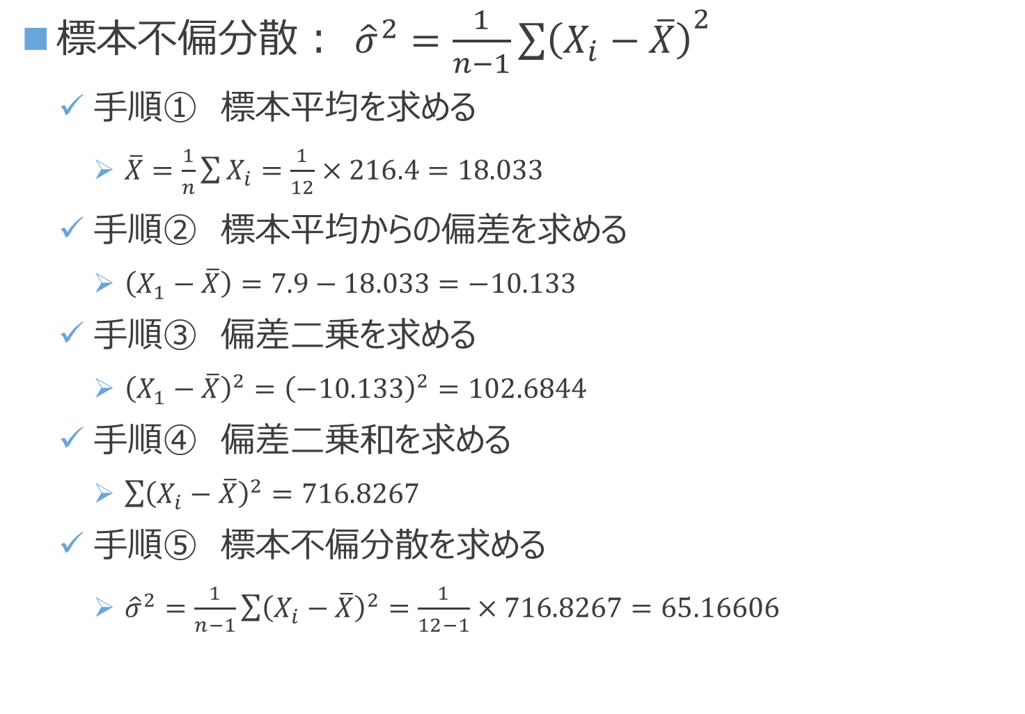
①標本不偏分散を計算してみよう
解説
標本不偏分散： ${\hat{σ}}^{2}=\frac{1}{n−1}{\sum{\left(X_{i}−\overline{X}\right)}}^{2}$
  手順① 標本平均を求める
    $\overline{X}=\frac{1}{n}\sum{X_{i}}=\frac{1}{12}×216.4=18.033$
  手順② 標本平均からの偏差を求める
    $\left(X_{1}−\overline{X}\right)=7.9−18.033=−10.133$
  手順③ 偏差二乗を求める
    ${\left(X_{1}−\overline{X}\right)}^{2}={\left(−10.133\right)}^{2}=102.6844$
  手順④ 偏差二乗和を求める
    $\sum{{\left(X_{i}−\overline{X}\right)}^{2}}=716.8267$
  手順⑤ 標本不偏分散を求める
    ${\hat{σ}}^{2}=\frac{1}{n−1}\sum{{\left(X_{i}−\overline{X}\right)}^{2}}=\frac{1}{12−1}×716.8267=65.16606$

Slide 10
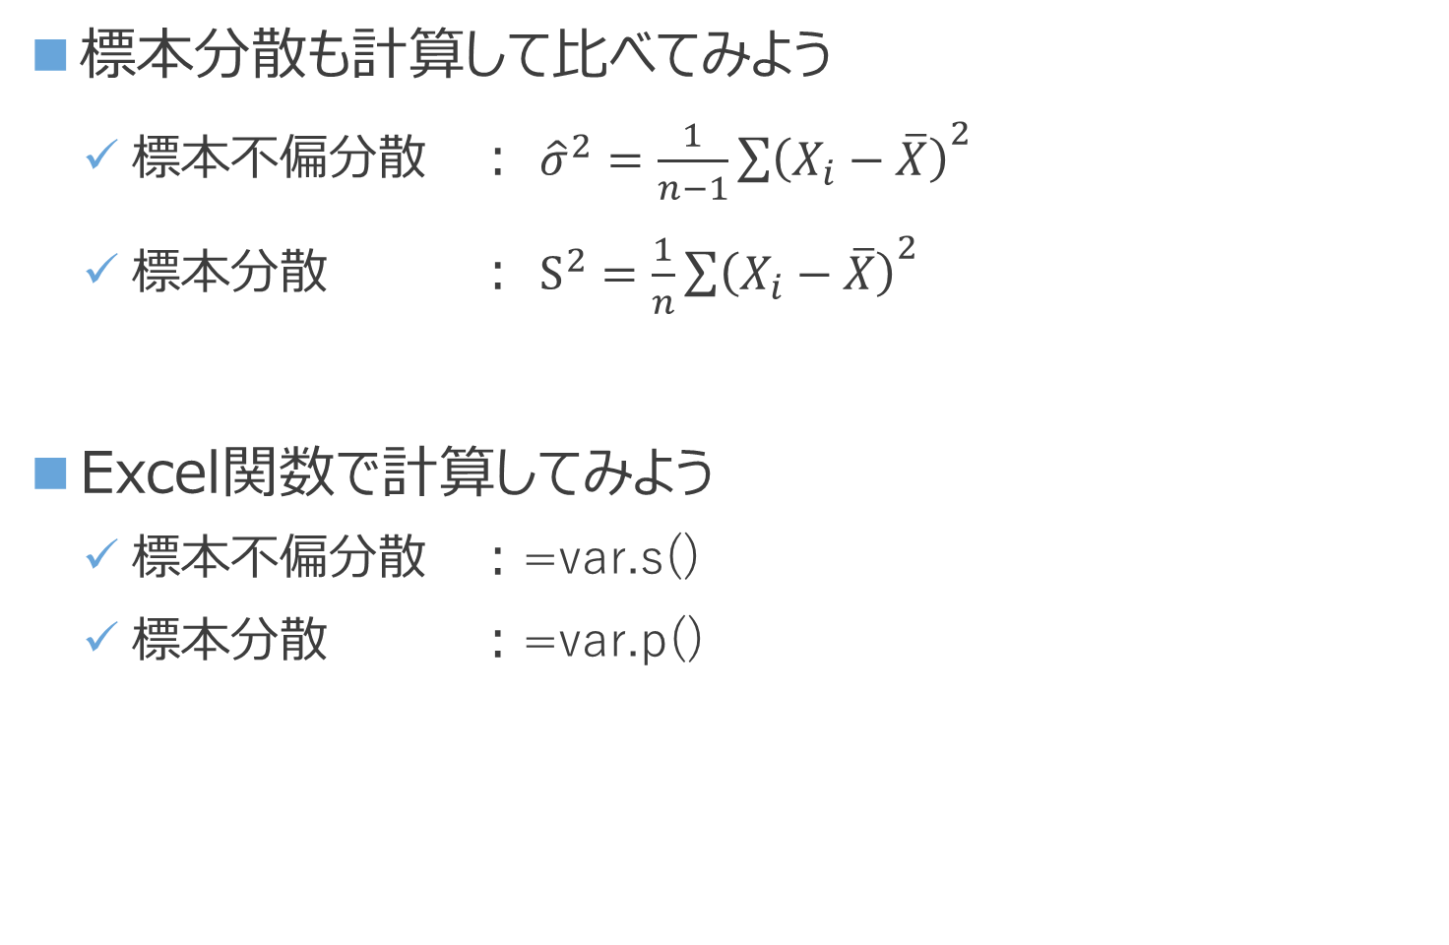
①標本不偏分散を計算してみよう
解説
標本分散も計算して比べてみよう
  標本不偏分散 ： ${\hat{σ}}^{2}=\frac{1}{n−1}{\sum{\left(X_{i}−\overline{X}\right)}}^{2}$
  標本分散 ： $S^{2}=\frac{1}{n}{\sum{\left(X_{i}−\overline{X}\right)}}^{2}$
Excel関数で計算してみよう
  標本不偏分散 ：=var.s()
  標本分散 ：=var.p()

Slide 11
②標本不偏分散を計算してみよう
千葉県の1975年の月別月平均気温の
標本平均，標本分散から，標本不偏分散を求めよ．
標本平均は14.96，標本分散は60.50である．

Slide 12
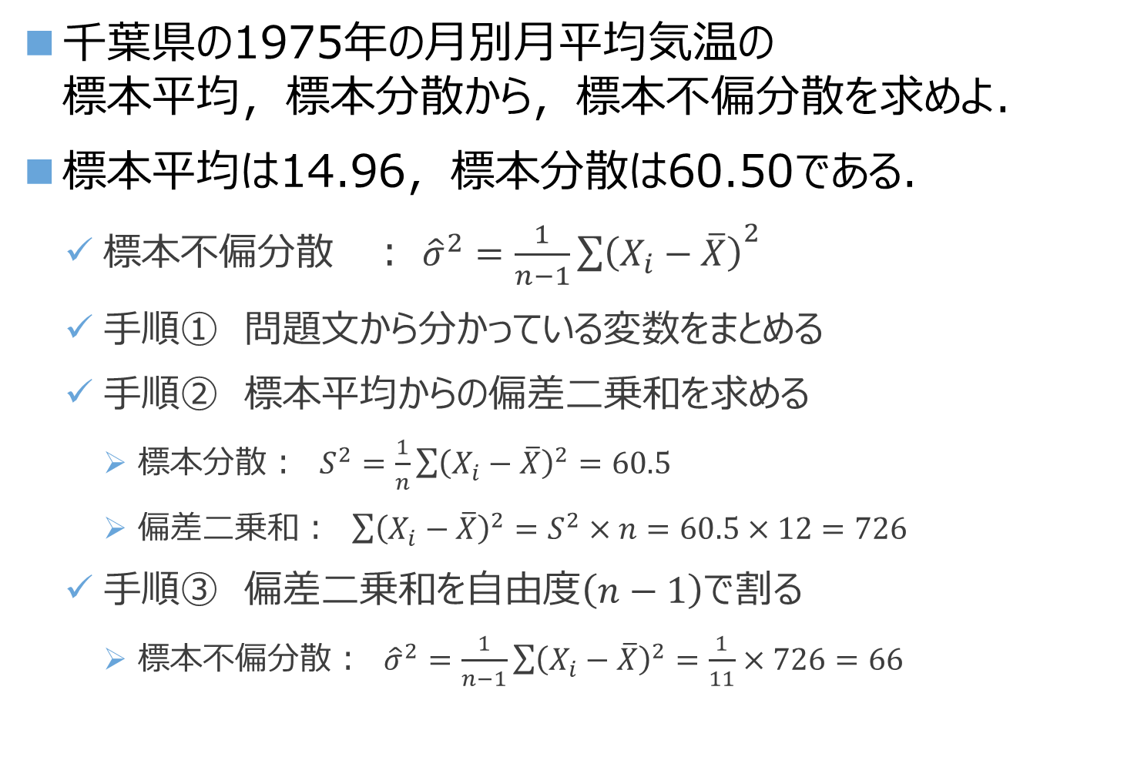
②標本不偏分散を計算してみよう
解説
千葉県の1975年の月別月平均気温の
標本平均，標本分散から，標本不偏分散を求めよ．
標本平均は14.96，標本分散は60.50である．
  標本不偏分散 ： ${\hat{σ}}^{2}=\frac{1}{n−1}{\sum{\left(X_{i}−\overline{X}\right)}}^{2}$
  手順① 問題文から分かっている変数をまとめる
  手順② 標本平均からの偏差二乗和を求める
    標本分散： $S^{2}=\frac{1}{n}\sum{{\left(X_{i}−\overline{X}\right)}^{2}}=60.5$
    偏差二乗和： $\sum{{\left(X_{i}−\overline{X}\right)}^{2}}=S^{2}×n=60.5×12=726$
  手順③ 偏差二乗和を自由度$\left(n−1\right)$で割る
    標本不偏分散： ${\hat{σ}}^{2}=\frac{1}{n−1}\sum{{\left(X_{i}−\overline{X}\right)}^{2}}=\frac{1}{11}×726=66$

Slide 13
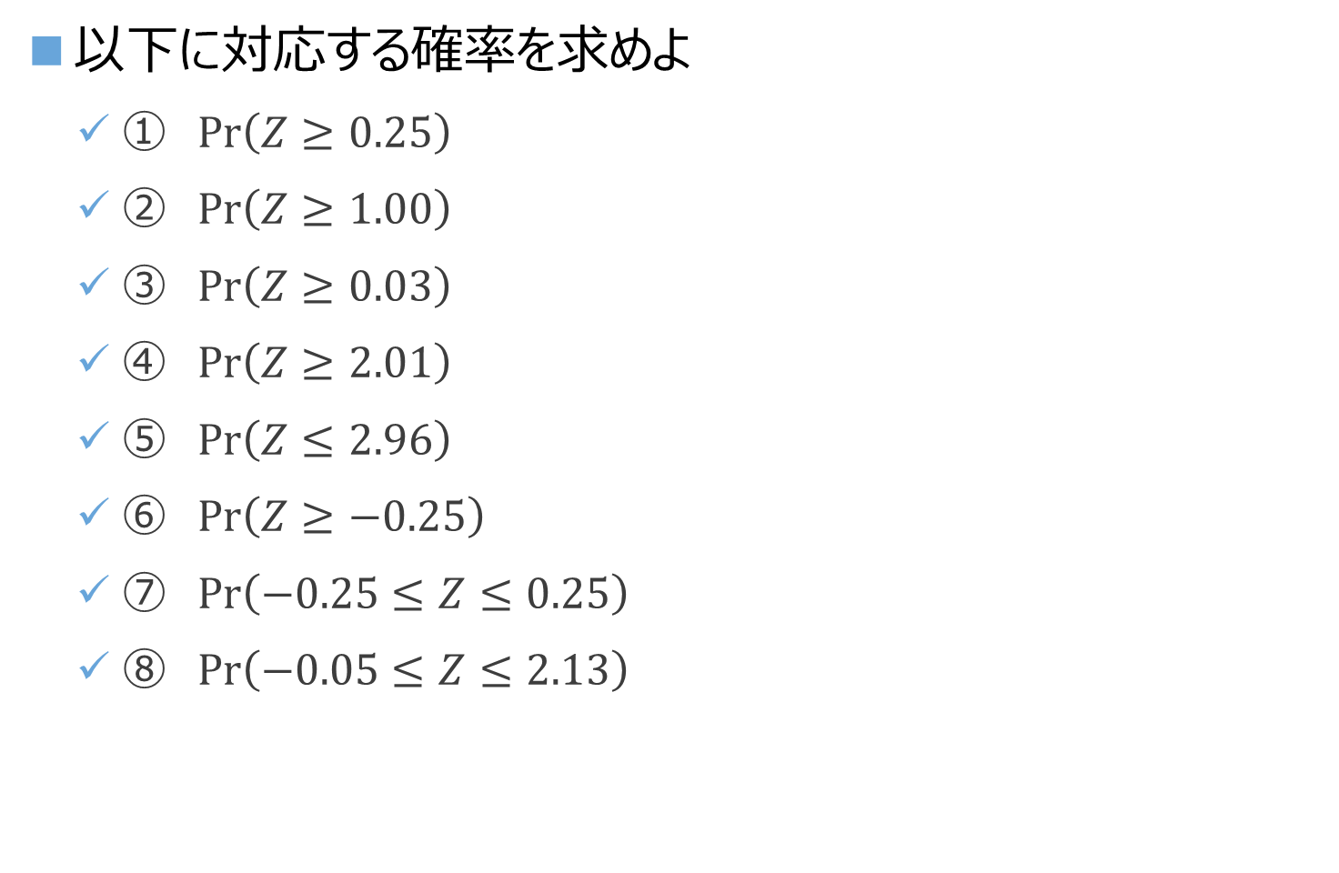
③標準正規分布表の読み方に慣れよう
以下に対応する確率を求めよ
  ① $\operatorname{Pr}\left(Z≥0.25\right)$
  ② $\operatorname{Pr}\left(Z≥1.00\right)$
  ③ $\operatorname{Pr}\left(Z≥0.03\right)$
  ④ $\operatorname{Pr}\left(Z≥2.01\right)$
  ⑤ $\operatorname{Pr}\left(Z≤2.96\right)$
  ⑥ $\operatorname{Pr}\left(Z≥−0.25\right)$
  ⑦ $\operatorname{Pr}\left(−0.25≤Z≤0.25\right)$
  ⑧ $\operatorname{Pr}\left(−0.05≤Z≤2.13\right)$

Slide 14
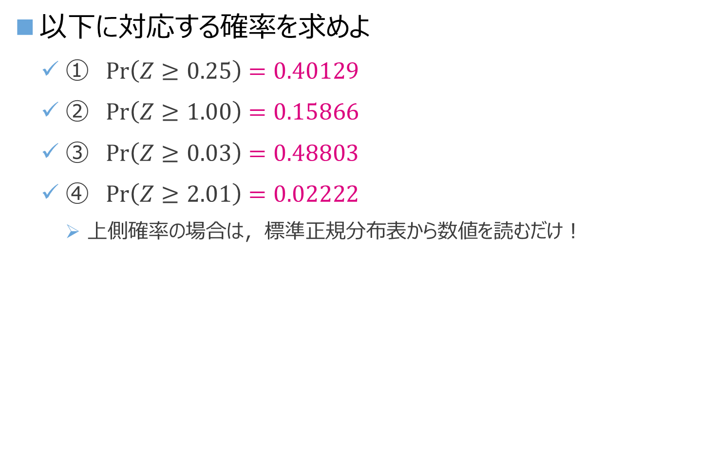
③標準正規分布表の読み方に慣れよう
解説
以下に対応する確率を求めよ
  ① $\operatorname{Pr}\left(Z≥0.25\right)=0.40129$
  ② $\operatorname{Pr}\left(Z≥1.00\right)=0.15866$
  ③ $\operatorname{Pr}\left(Z≥0.03\right)=0.48803$
  ④ $\operatorname{Pr}\left(Z≥2.01\right)=0.02222$
    上側確率の場合は，標準正規分布表から数値を読むだけ！

Slide 15
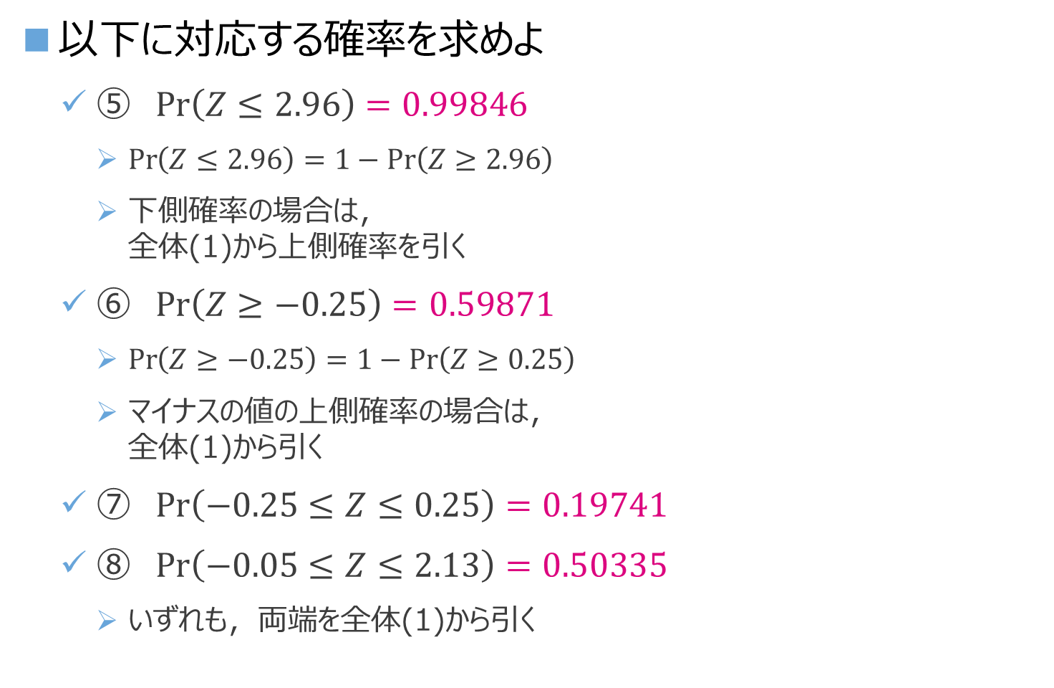
③標準正規分布表の読み方に慣れよう
解説
以下に対応する確率を求めよ
  ⑤ $\operatorname{Pr}\left(Z≤2.96\right)=0.99846$
    $\operatorname{Pr}\left(Z≤2.96\right)=1−\operatorname{Pr}\left(Z≥2.96\right)$
    下側確率の場合は，
    全体(1)から上側確率を引く
  ⑥ $\operatorname{Pr}\left(Z≥−0.25\right)=0.59871$
    $\operatorname{Pr}\left(Z≥−0.25\right)=1−\operatorname{Pr}\left(Z≥0.25\right)$
    マイナスの値の上側確率の場合は，
    全体(1)から引く
  ⑦ $\operatorname{Pr}\left(−0.25≤Z≤0.25\right)=0.19741$
  ⑧ $\operatorname{Pr}\left(−0.05≤Z≤2.13\right)=0.50335$
    いずれも，両端を全体(1)から引く

Slide 16
Summary
第2章 第2節 確率分布
  標準正規分布とその特徴について理解する
    標準正規分布
  標本不偏分散について理解する

